Slide 1


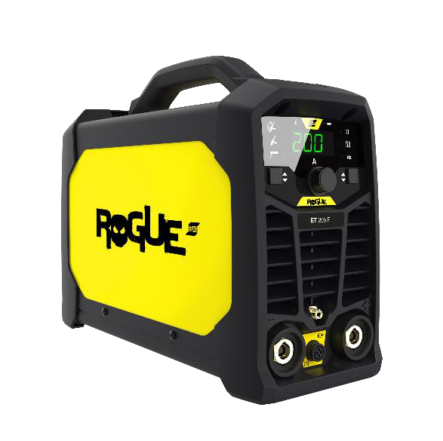
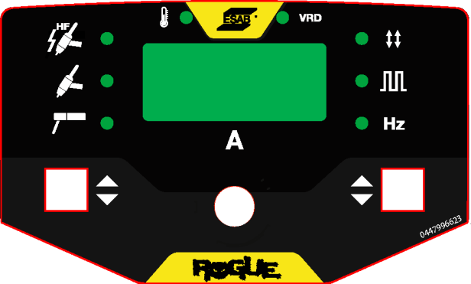
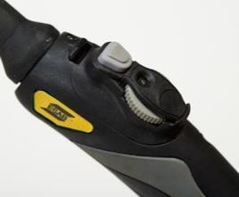
Rogue ET 205iP
Redefiniendo la soldadura TIG DC
Sólida, resistente con desempeño sin precedentes, la Rogue ET205iP posee características de arco excepcionales, ya sea en TIG HF, LiftTIG o en el modo electrodo. Lista para cualquier trabajo en cualquier lugar, es un equipo desarrollado para soportar las condiciones más adversas, entregando siempre un resultado perfecto.
Todos los recursos necesarios para una soldadura TIG DC de altísima calidad y acabado están disponibles en este equipo compacto y a prueba de todo, probado en las condiciones más severas. Pre y post flujo de gas, corriente inicial, rampa de subida y bajada, corriente final y modos de 2 o 4 tiempos.
Además, la ROGUE cuenta con la función de pulsos con frecuencia de 0,2 Hz a 500 Hz para un control preciso del aporte térmico. En el modo electrodo, el operador puede configurar el HotStart y ArcForce por separado, así como optar por la función específica para electrodos celulósicos E6010/6011, línea Pipeweld. Todo esto se ajusta a través de un panel simple e intuitivo.
Excelente Alta Frecuencia en el arranque de arco garantiza que no ocurran fallas ni contaminación de la pieza o del tungsteno, con características de arco superiores, desempeño suave y estable.
Pulsado de hasta 500 Hz para un control sin igual del aporte térmico. Increíble para soldadura de chapas muy delgadas de acero inoxidable.
Fácil de usar – Configuración simple e intuitiva de parámetros, incluso en funciones más avanzadas.
Controles TIG Avanzados – Control total de la soldadura desde el inicio hasta el final para obtener los mejores resultados en cualquier aplicación.
Diseño Robusto con IP23S – desarrollado para aplicaciones tanto en fábrica como en campo, con compuestos especiales resistentes a impactos y llamas.
Lista para usar – Antorcha TIG con control de corriente en el mango, pinza de masa, manguera y kit inicial de consumibles incluidos.
Soldadura de electrodo pulsado – Mejora el control del charco de fusión, la solidificación y reduce la distorsión del material al minimizar la entrada de calor. Los pulsos de corriente permiten la solidificación parcial. Para configurarla, es necesario definir corriente pico, frecuencia de pulso y corriente base. La frecuencia varía de 0,2 - 100 Hz en modo MMA y 0,2 - 500 Hz en modo TIG.
Para más información visite esab.com
Rogue ET205iP
Más información en esab.com/garantia
Principales aplicaciones
Alimentos y bebidas
Reparación y mantenimiento
Fabricación en general
Refrigeración
Industria automotriz
Panel de control con display de alto brillo
Antorcha con control de amperaje

Slide 2




Rogue ET205iP
Especificaciones
Tensión de entrada | 1Ø 220V +/- 10%, 50/60 Hz
Potencia máxima | 200 A
kVA nominal | 8 kVA
Modo ahorro de energía | 30 W
Tensión en vacío | 63V sin VRD (c/ VRD < 35V)
Rango de corriente - Electrodos (SMAW) | 20 A - 200 A
Rango de corriente - Tig (GTAW) | 10 A - 200 A
Ciclo de Trabajo - Electrodos (SMAW) | 200 A / 28,0 V @ 25% 129 A / 25,2 V @ 60% 100 A / 24,0 V @ 100%
Ciclo de Trabajo - TIG (GTAW) | 200 A / 18,0 V @ 25% 129 A / 15,2 V @ 60% 100 A / 14,0 V @ 100%
Generador recomendado | 220 V / 10 kW
Temperatura operacional | -10 a +40°C
Clase de protección | IP23S
Norma de conformidad | IEC 60974-1
Dimensiones (Largo x Ancho x Alto) | 403 x 153 x 264 mm
Peso | 8,8Kg
Códigos
Descripción | Código
Rogue ET205iP | 622065
SP-CO Rev0 5/2025 / ESAB se reserva el derecho de cambiar las especificaciones sin previo aviso.
Lista para soldar, incluye equipo con cable de red de 3m, cable pinza de masa de 3m, antorcha TIG SR-26F de 4m con control de amperaje y cuello flexible, 2 kits de consumibles para antorcha (1,6 y 2,4mm), manguera de gas de 3m con abrazaderas y correa para el hombro.
Accesorios opcionales para compra por separado
Descripción | Código
Antorcha Esab TIG SR26F 8M con cuello flexible | 619962
Portaelectrodo Tweco de 300 A (diferente al que acompaña al equipo) | 608798
Pinza de masa Tweco de 300 A (diferente al que acompaña al equipo) | 611302
ESAB / esab.com

